Slide 1

Đề tài: Tổng Quan về NoQSL
Nhóm: 5
Thành viên: Vũ Tấn Phát
Lê Viết Khoa
Nguyễn Hoàng Trung Hiếu

Slide 2
NoSQL là gì?
là một thuật ngữ chung để chỉ các cơ sở dữ liệu không sử dụng mô hình dữ liệu quan hệ truyền thống. NoSQL bắt đầu phát triển vào đầu những năm 2000 để giải quyết một số hạn chế của cơ sở dữ liệu quan hệ, chẳng hạn như khả năng mở rộng, hiệu suất và tính linh hoạt.

Slide 3
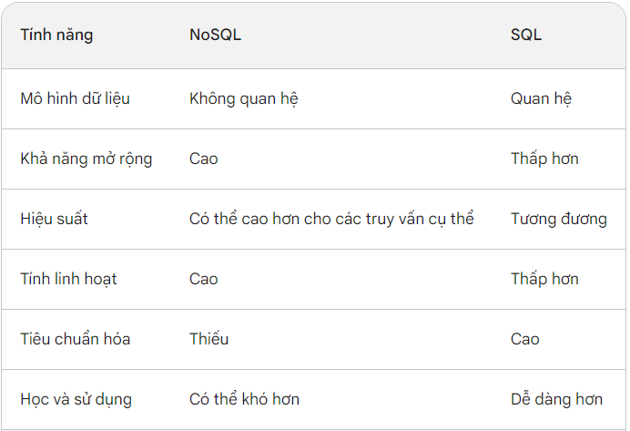
NoSQL có gì khác với SQL

Slide 4
Các loại NoSQL
Có nhiều cách để phân loại NoSQL, nhưng cách phổ biến nhất là dựa trên mô hình dữ liệu:
Document database: Lưu trữ dữ liệu dưới dạng tài liệu. Các tài liệu có thể có cấu trúc khác nhau và có thể chứa bất kỳ loại dữ liệu nào.
Key-value database: Lưu trữ dữ liệu dưới dạng cặp khóa-giá trị. Khóa là một giá trị duy nhất xác định giá trị. Giá trị có thể là bất kỳ loại dữ liệu nào.
Wide-column database: Lưu trữ dữ liệu trong các cột, không giới hạn kích thước của các hàng. Các cột có thể chứa bất kỳ loại dữ liệu nào.
Graph database: Lưu trữ dữ liệu dưới dạng nút và cạnh, mô tả mối quan hệ giữa các thực thể.

Slide 5
Ưu điểm và nhược điểm của NoSQL
Ưu điểm:
Khả năng mở rộng cao: NoSQL thường được thiết kế để mở rộng theo chiều ngang, có nghĩa là chúng có thể được mở rộng bằng cách thêm nhiều máy chủ.
Hiệu suất cao: NoSQL thường được tối ưu hóa cho các loại truy vấn cụ thể, có thể dẫn đến hiệu suất tốt hơn so với cơ sở dữ liệu quan hệ cho một số khối lượng công việc.
Tính linh hoạt: NoSQL thường có mô hình dữ liệu linh hoạt cho phép bạn lưu trữ và truy vấn dữ liệu theo cách phù hợp nhất với nhu cầu của bạn.

Slide 6
Ưu điểm và nhược điểm của NoSQL
Nhược điểm:
Thiếu tiêu chuẩn hóa: Không có tiêu chuẩn duy nhất nào cho NoSQL, điều này có thể khiến việc di chuyển giữa các hệ thống khác nhau trở nên khó khăn.
Có thể khó học và sử dụng: NoSQL có thể có các khái niệm và thuật ngữ khác với cơ sở dữ liệu quan hệ.

Slide 7
Ứng dụng của NoSQL
NoSQL thường được sử dụng cho các ứng dụng yêu cầu khả năng mở rộng cao, hiệu suất cao và tính linh hoạt. Một số ứng dụng phổ biến của NoSQL bao gồm:
Ứng dụng web và di động
Dữ liệu lớn
Máy học
Trò chơi
Tự động hóa

Slide 8
THANK YOU!!!

